Slide 1
IoT発表
S21010
齊浩宇

Slide 2
動機と目標
動機： 友人Cが十万円の自転車を買ったので、何か役に立てそう な物を作りたいと思います。
目標： IoT概念を用いて、自転車の鎖を開発したいと思います。

Slide 3
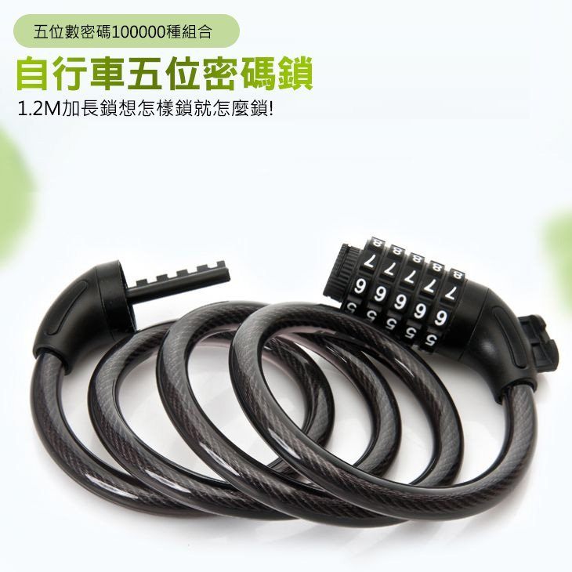
要求仕様
鍵
鍵が掛かっている状態で、ワイヤーが破壊されたら、警報を出す
MQTTを使って、スマートフォンに通信する
ワイヤー

Slide 4
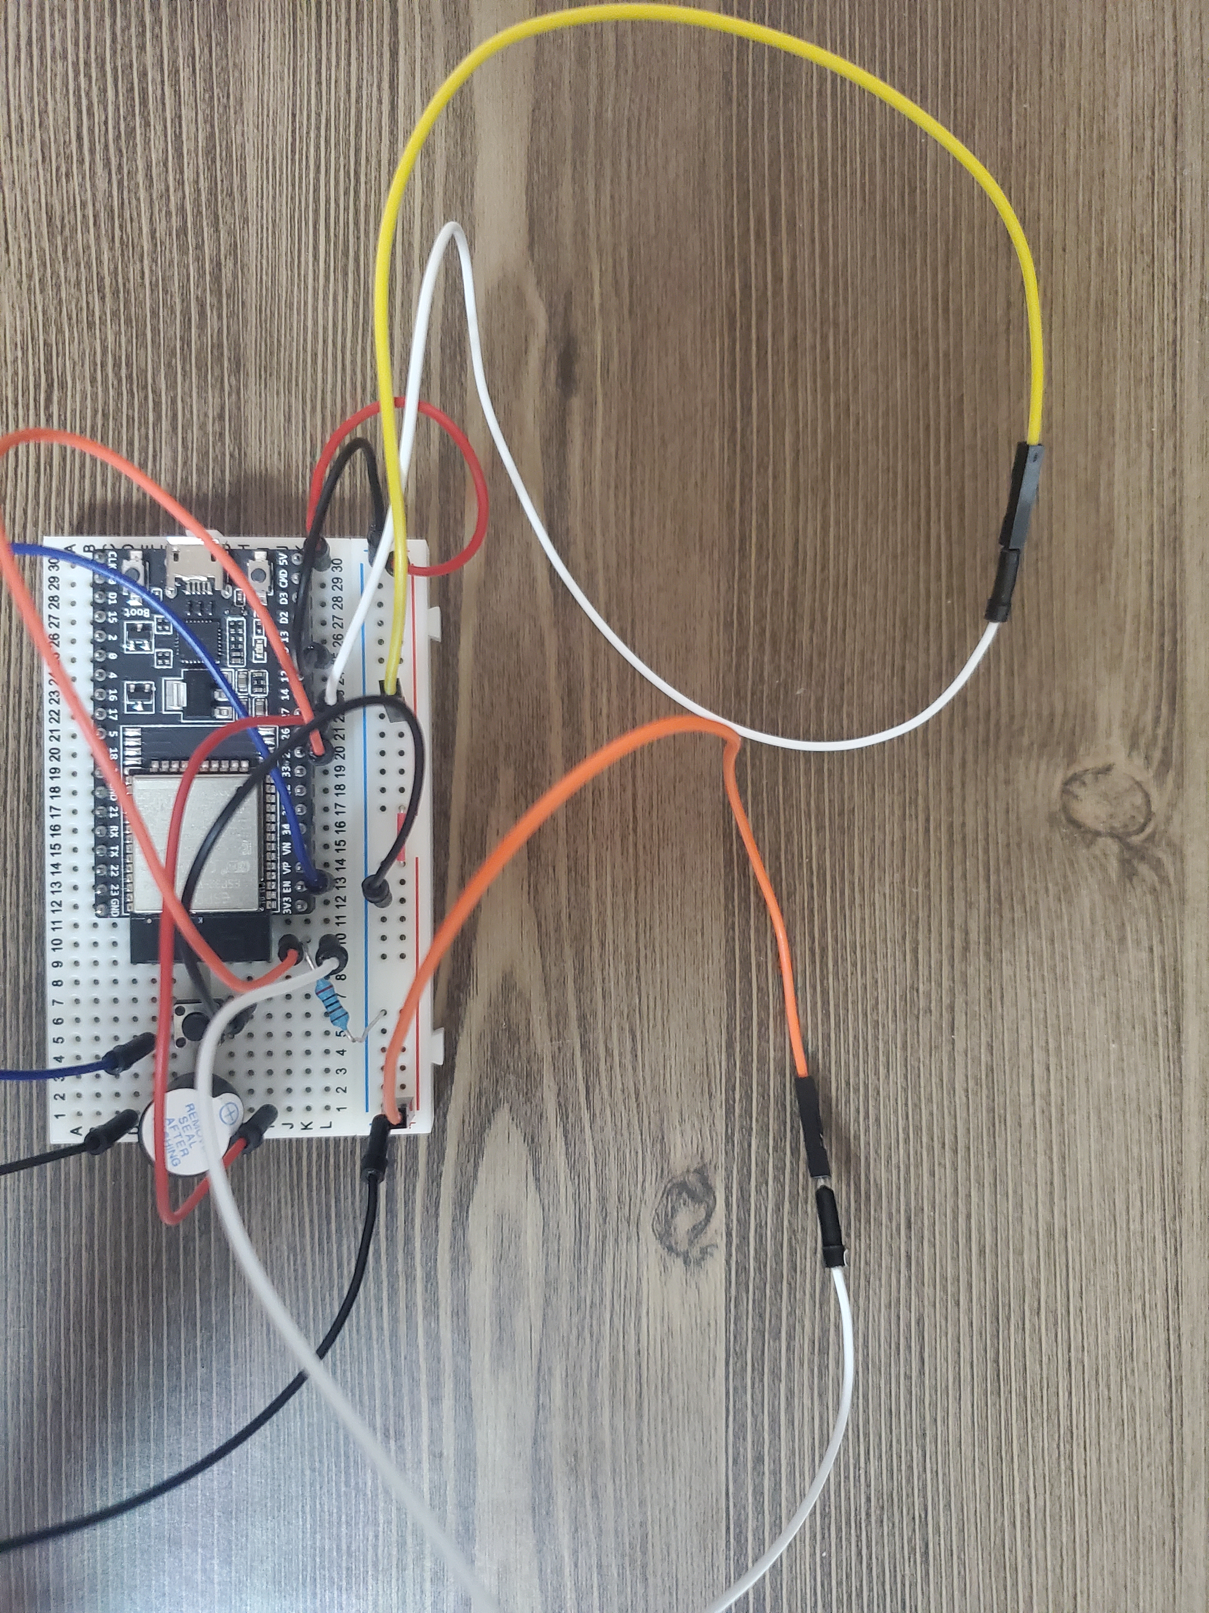
ワイヤー
鍵
ビビビ
と
りセットボタン
ESP32

Slide 5
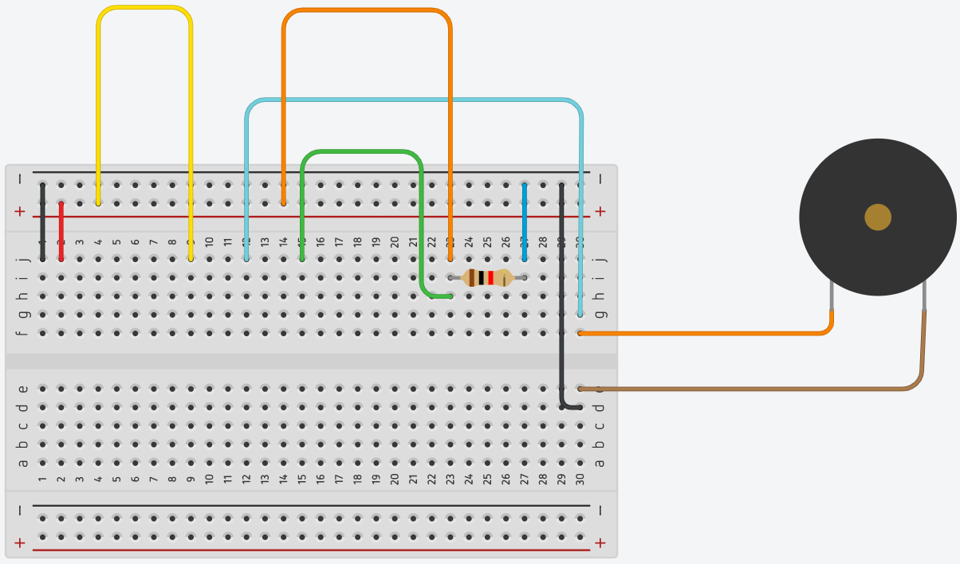
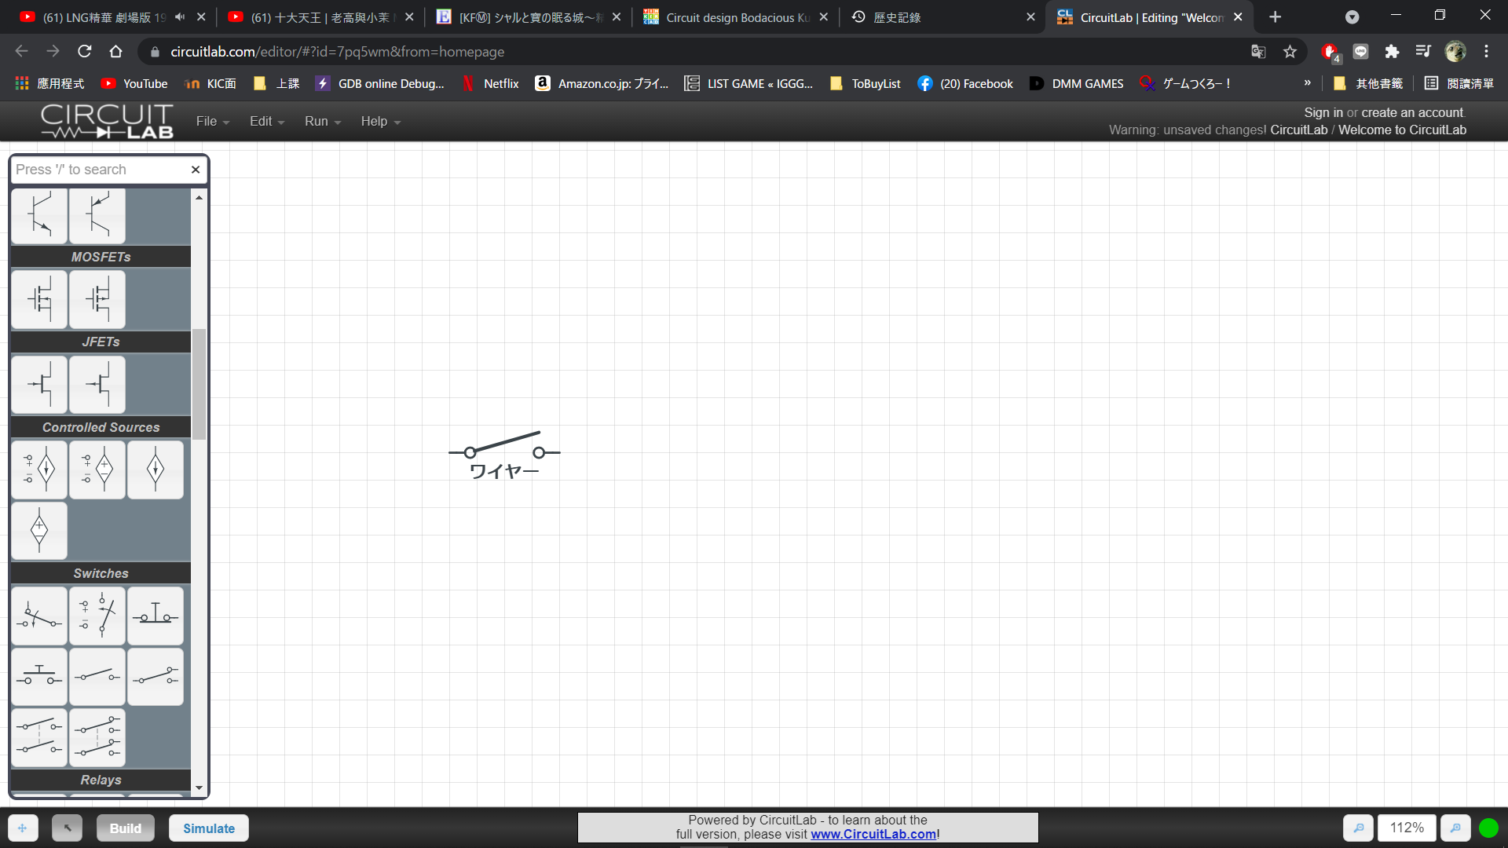
ワイヤー
鍵
ESP32
GND
5V
PIN27
PIN26
PIN25
1K

Slide 6
機能説明

Slide 7
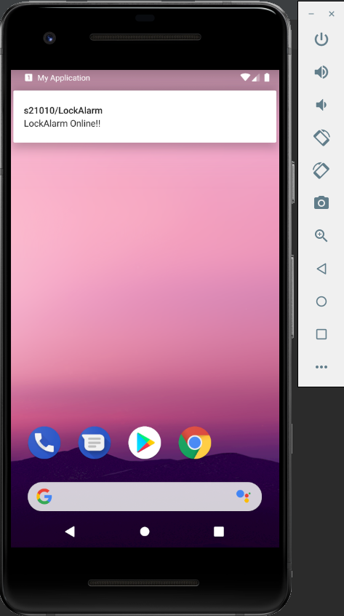
伝達機能-１
作動したら、スマホにメッセージを送ります。

Slide 8


伝達機能-２
鍵の状態によって、スマホにメッセージを送ります。

Slide 9
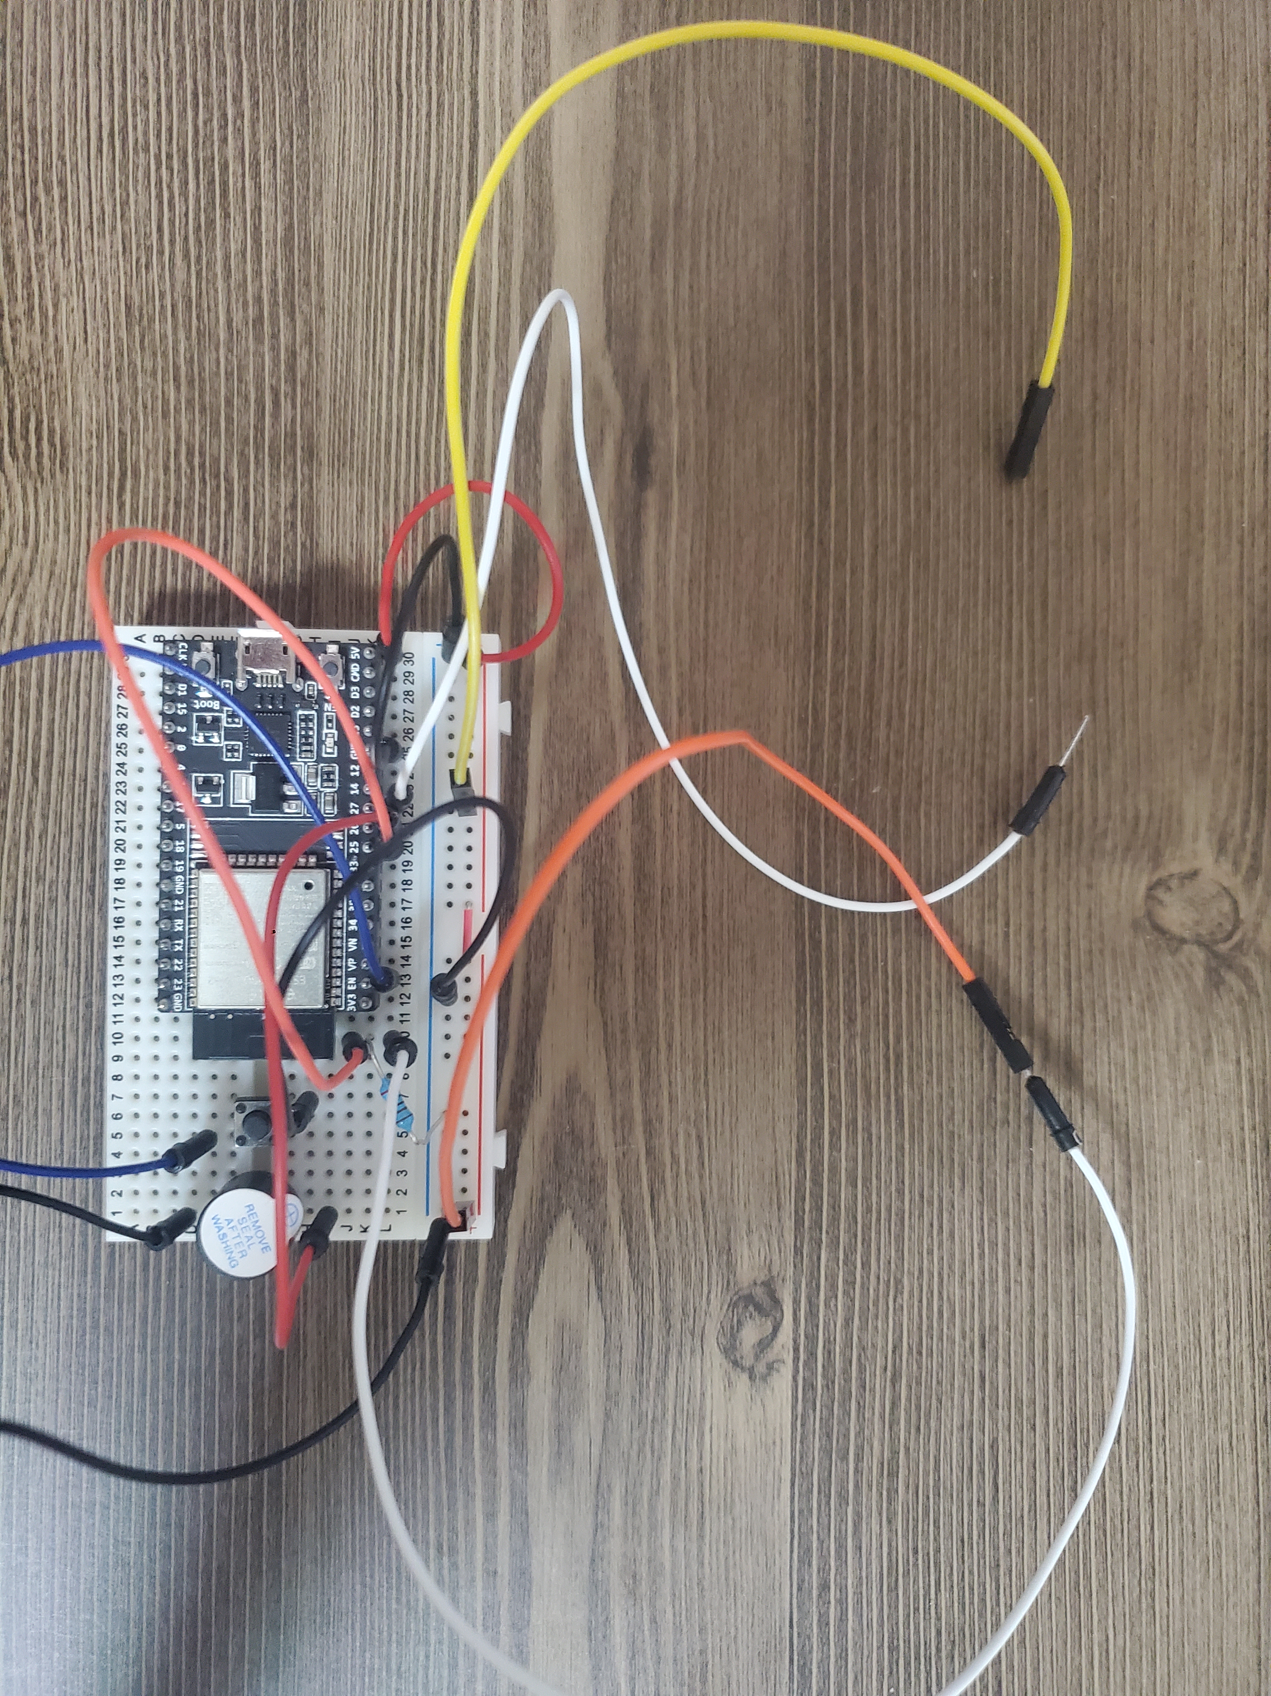
警報機能
鍵が掛かった状態なら、ワイヤーが破壊されたら、ブザーがなります。
ワイヤー

Slide 10

伝達機能-３
警報機能が発動されたら、スマホにメッセージを送ります。

Slide 11
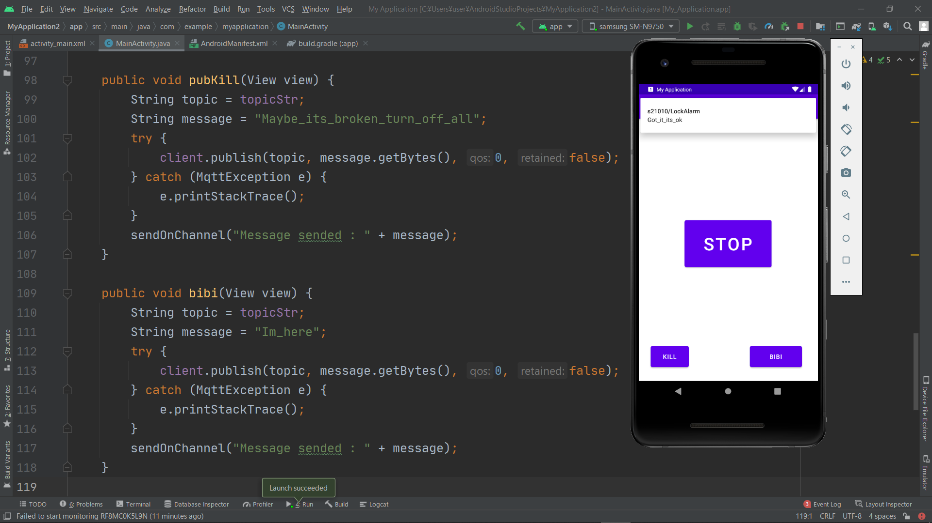
伝達機能-４
もし、誤作動の場合は、アプリ内の
を押せば、警報が止まります。

Slide 12

伝達機能-５
もし、故障の場合は、アプリ内の
を 押せば、全機能が止まります。
リセットボタンを押せば、リブートして、元に戻します（ハードウェア）

Slide 13

伝達機能-６
自分の自転車を見つかり難い場合は、
を押せば、ブザーが素早く
2回鳴ります

